Slide 1

Мои проекты на
Сделал Аргиров Денис

Slide 2
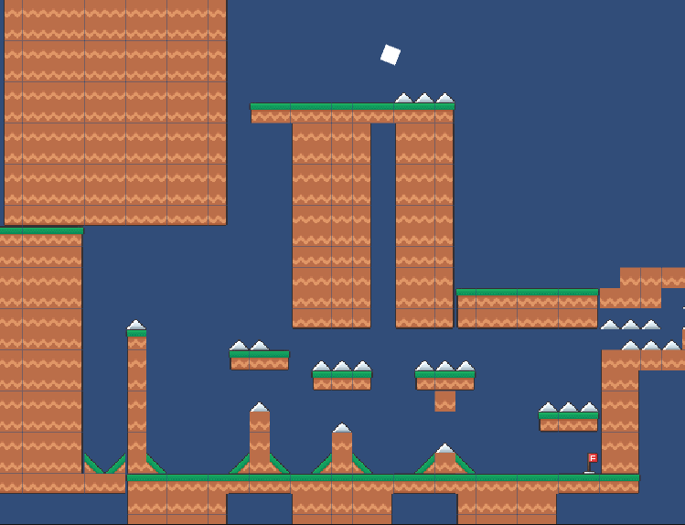
1-й: Платформер
Когда мы начали делать проекты, мы начали с платформера.
Хоть механика легкая, пройти игру не легко

Slide 3
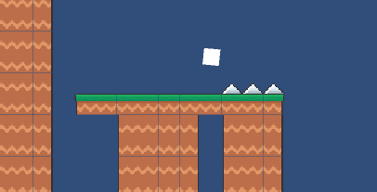
Механика игры:
В игре есть только одна кнопка: прыжок. При нажатии на прыжок вас откидывает влево, что сильно усложняет игру, так как надо попасть на правую сторону.
Так получилось из-за бага в прыжке, изначально нужно было прыгать по колоннам, но я это заменил на более сложный вариант.

Slide 4
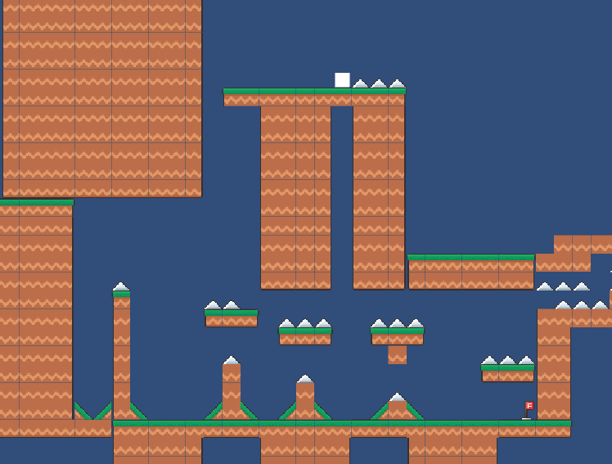
Как пройти игру:
Игра проходится как на изображении, но так как есть только прыжок влево, придется много нажимать.

Slide 5
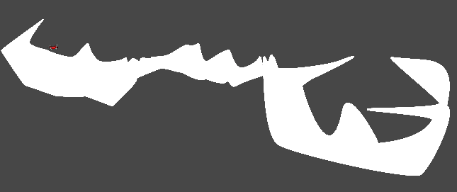
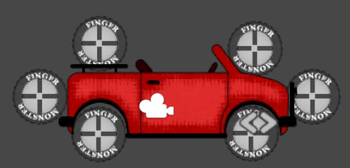
Дальше вторая игра: hill climb racing
Это карта проекта
Пришлось сделать 6 колес, а иначе она будет везде застревать

Slide 6
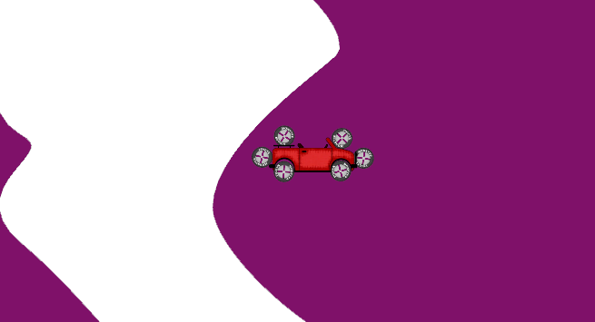
Управление:
На стрелку влево машина едет налево, тоже самое со стрелкой вправо

Slide 7
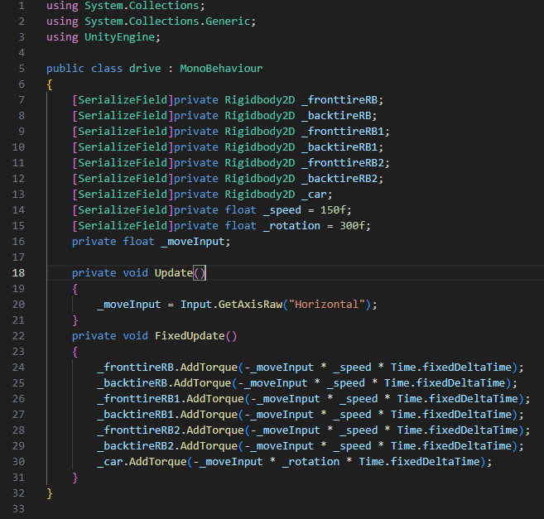

Перейдем к коду:
Cкрипт написан в Visual studio Code

Slide 8
На этом все
СПАСИБО ЗА ВНИМАНИЕ!

